Slide 1
iEDA水滴计划答辩 ——2024-07期
iEDA课题组
李子超

Slide 2
01
个人简介
02
C++实习总结
03
EDA实习总结
04
感兴趣的内容

Slide 3
1 个人简介：
本科： 广州大学， 网络工程专业；
研究生：深圳大学，人工智能专业，研0；
暑假： 参加水滴计划进行学习；

Slide 4
01
个人简介
02
C++实习总结
03
EDA实习总结
04
感兴趣的内容

Slide 5
2.1 C++学习内容
1、工具使用：Git、MobaXterm、Vscode
2、插件学习：Cmake、Google Test、SSH
3、C++学习：C++基础、C++进阶

Slide 6
2.1 C++学习内容
C++基础：
面向过程：变量、函数、指针等
面向对象：封装、继承、多态等
STL：容器、迭代器、算法
C++进阶：
移动语义
Lambda表达式
auto类型推导
范型编程
智能指针
Notes:
托尔斯泰

Slide 7
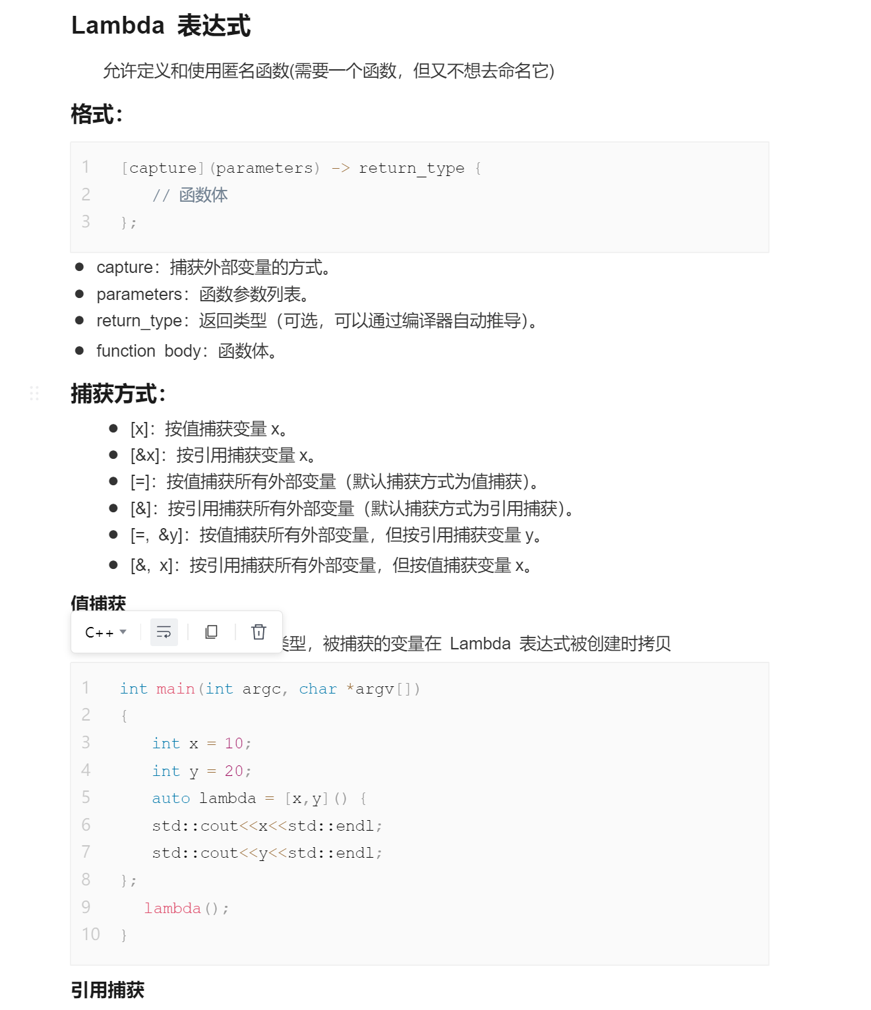
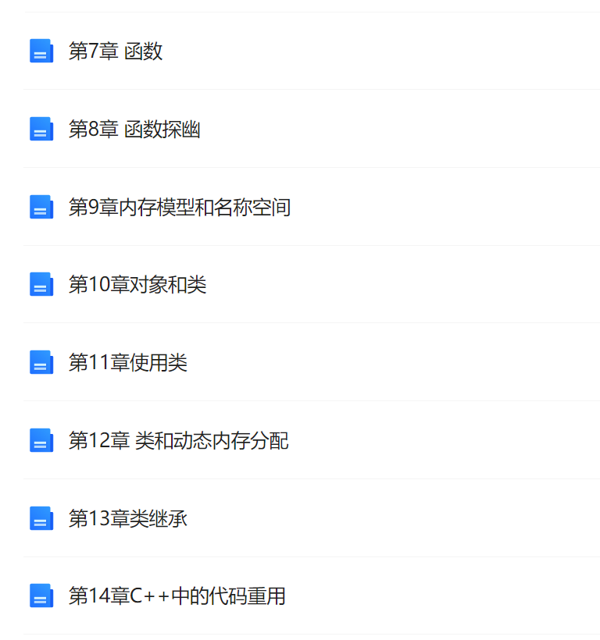
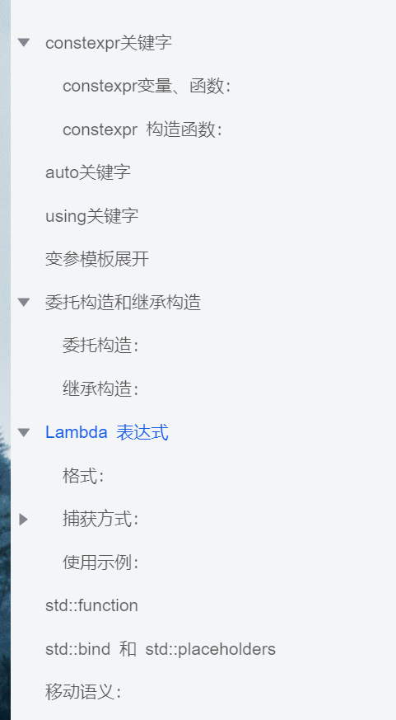
2.2 学习笔记

Slide 8
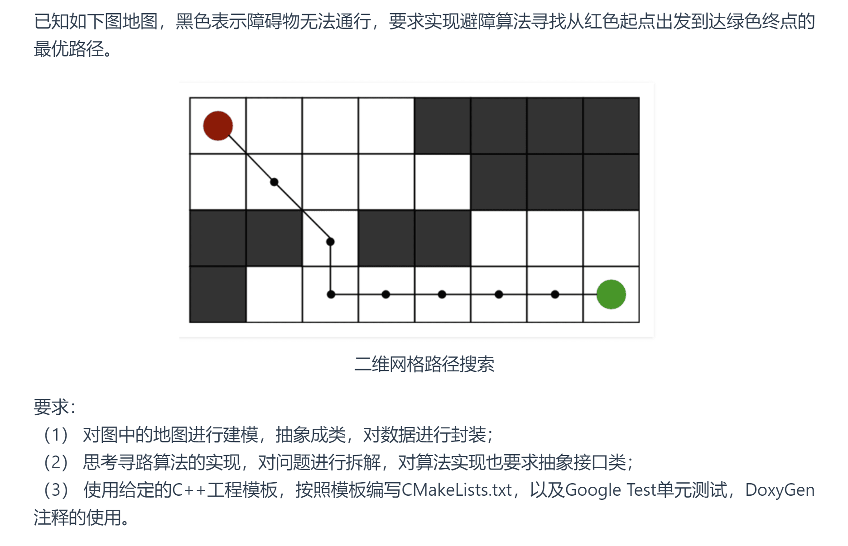
2.3 A-Star算法实现
题目：

Slide 9
算法思想
A-star算法是一种启发式搜索算法，用于在图中找到从起点到终点的最短路径。结合了 Dijkstra 算法的优点（最短路径）和最佳优先搜索的优点（启发式搜索）,以有效地找到最优路径。
启发式函数：h(x)
用于估计从节点x到终点的最低代价，从而减少搜索空间；
曼哈顿距离；
欧几里得距离；

Slide 10
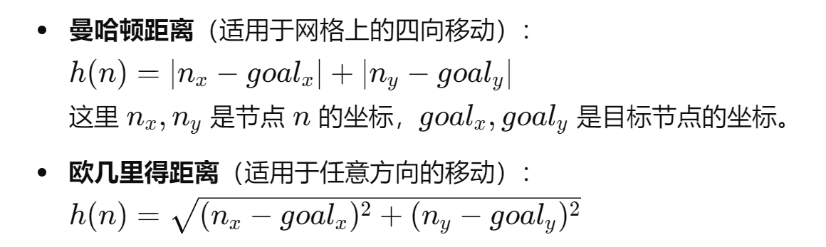
算法思想
启发式函数的选择：

Slide 11
算法思想
核心公式： f(x)=g(x)+h(x)
g(x)：起点到节点x的的实际代价；
h(x)：节点x到终点的预估代价（启发式）；
f(x)：从起点经过节点x到终点的预估总代价；

Slide 12
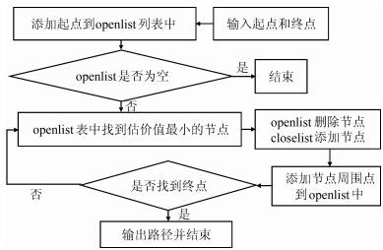
算法思想
流程描述：
建立一个优先队列openlist，其中元素按照总代价f（x）从小到大进行排序；
将起点加入openlist；
从openlist不断取出代价最小的点，并存入周围的点，更新代价，直到遍历到终点；

Slide 13
2.3 A-Star算法实现
数据结构设计：
Point类
坐标
F,G,H值
Map类
二维矩阵表示地图
地图长度、宽度等信息；
Astar类
Openlist和Closelist

Slide 14
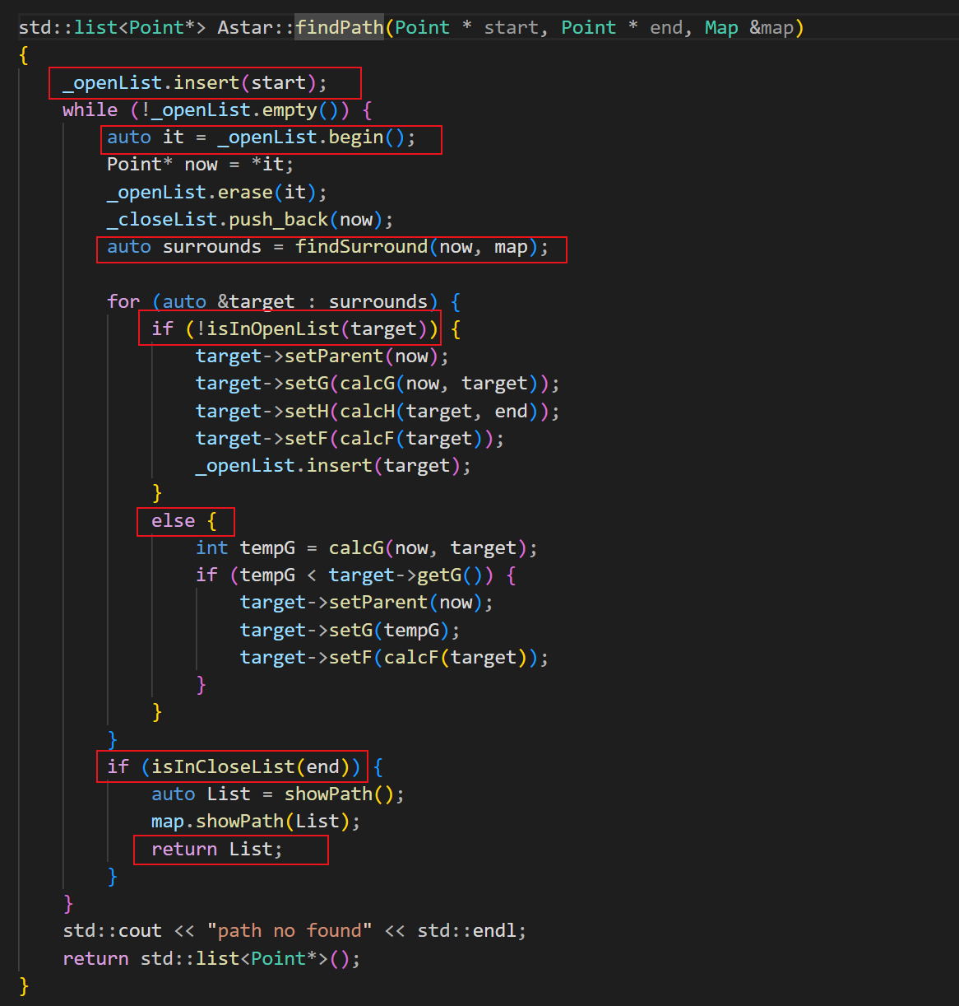
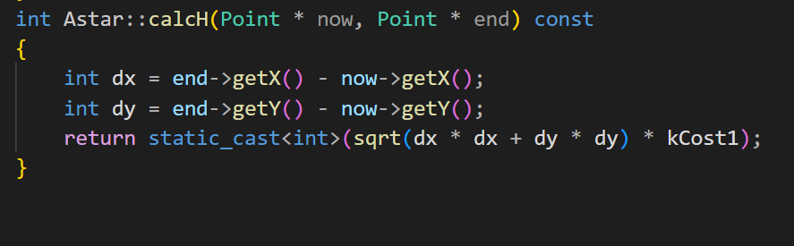
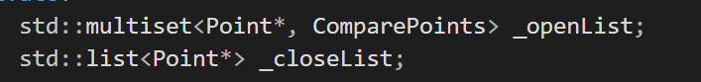
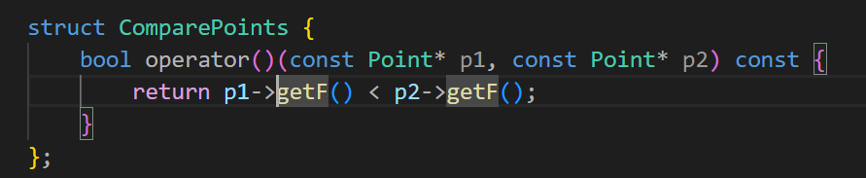
A-Star算法实现
计算H(x):
openList的定义：

Slide 15
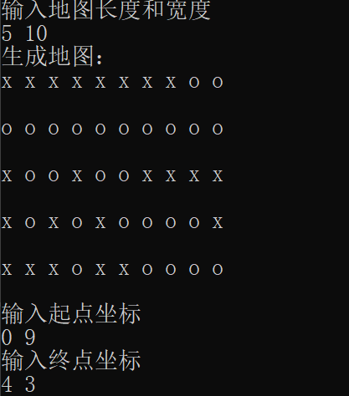
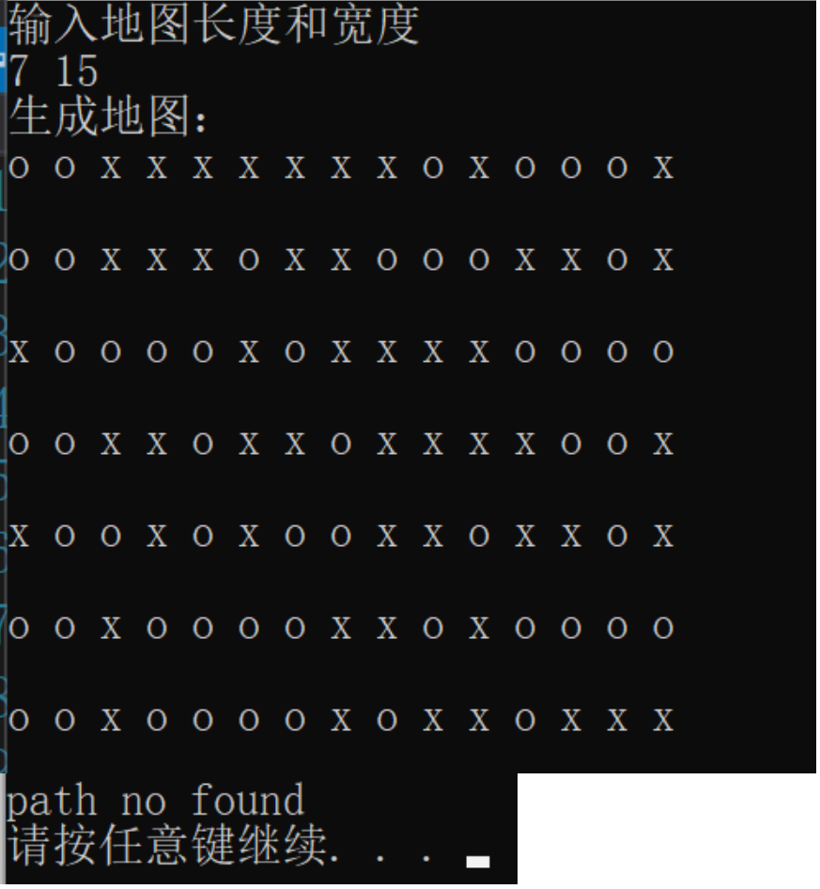
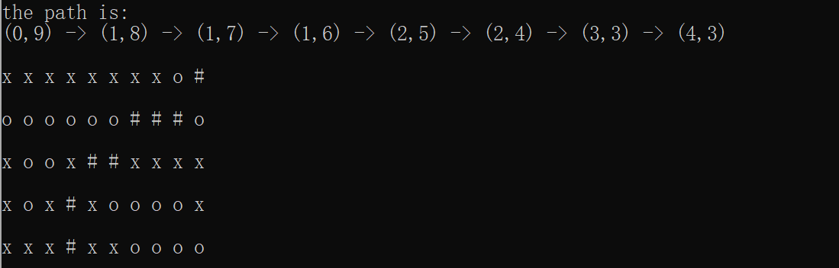
A-Star算法运行结果
样例1： 样例2：

Slide 16
2.4 C++学习总结
收获：
C++基础掌握更牢靠；
注意编程规范问题；
工程化思想；
面对对象思想；
不足：
C++17、20特性掌握不好；
Cmake、googletest等工具使用不熟练；
代码能力有待提高；

Slide 17
01
个人简介
02
C++实习总结
03
EDA实习总结
04
感兴趣的内容

Slide 18
EDA实习总结
EDA后端全流程学习
《数字集成电路物理设计》
《超大规模集成电路物理设计》
iEDA Flow流程实践
sky130_gcd和sky130_uart
iEDA工程代码实践：布局合法化算法实现
学习Abacus算法
实现Tetris算法

Slide 19
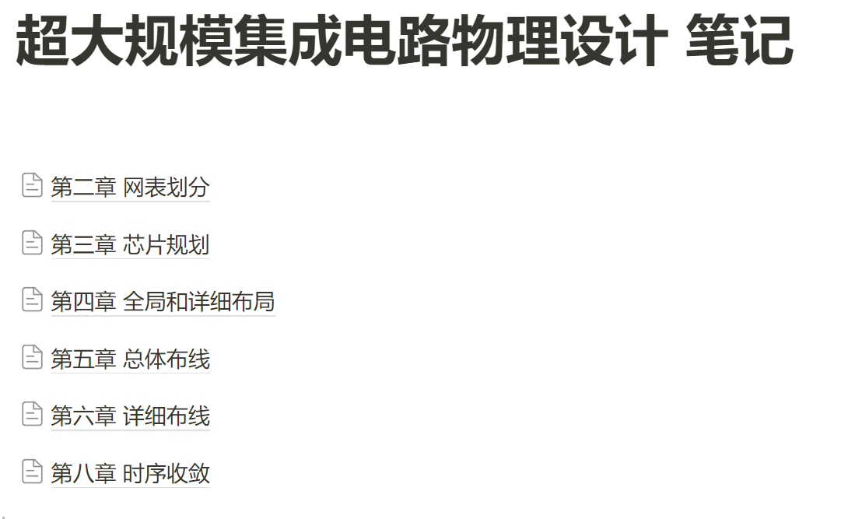
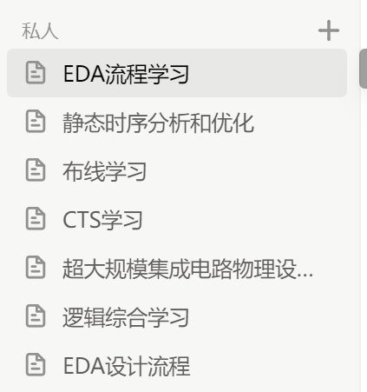
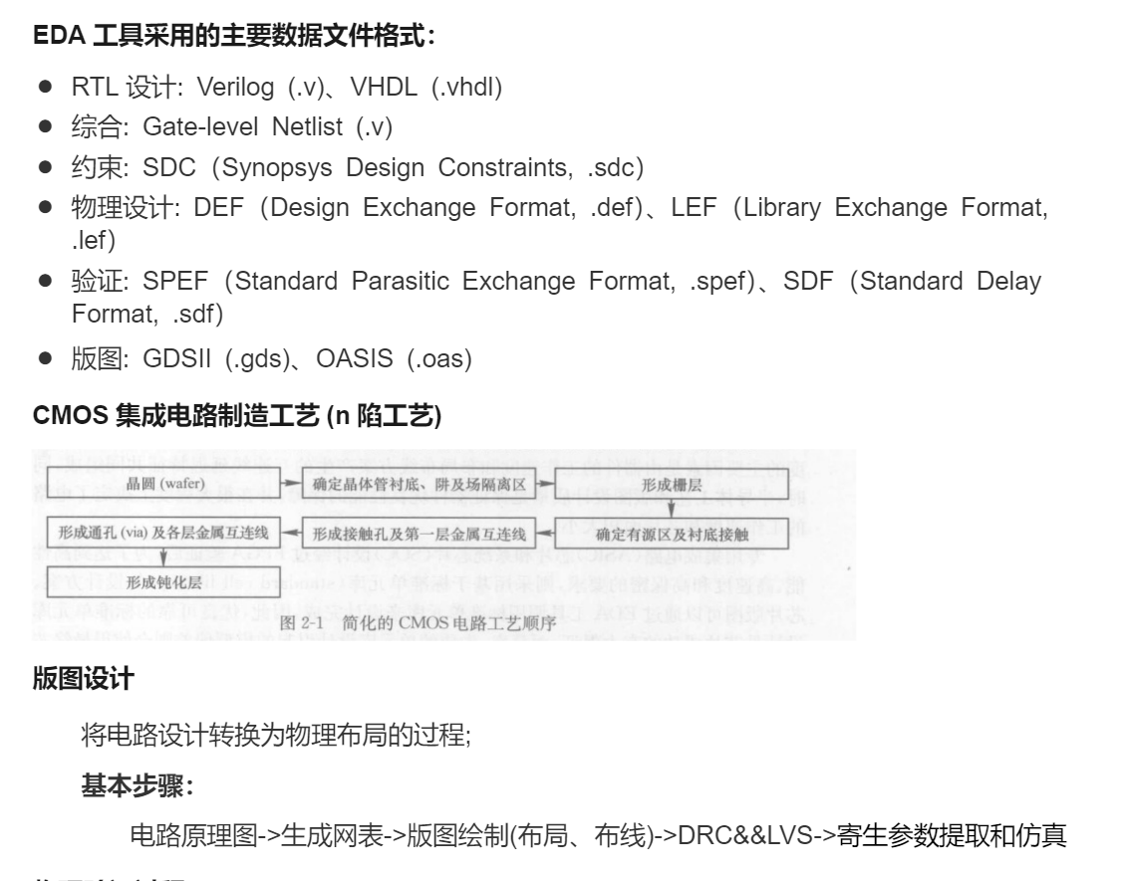
3.1 EDA后端全流程学习
学习笔记：

Slide 20
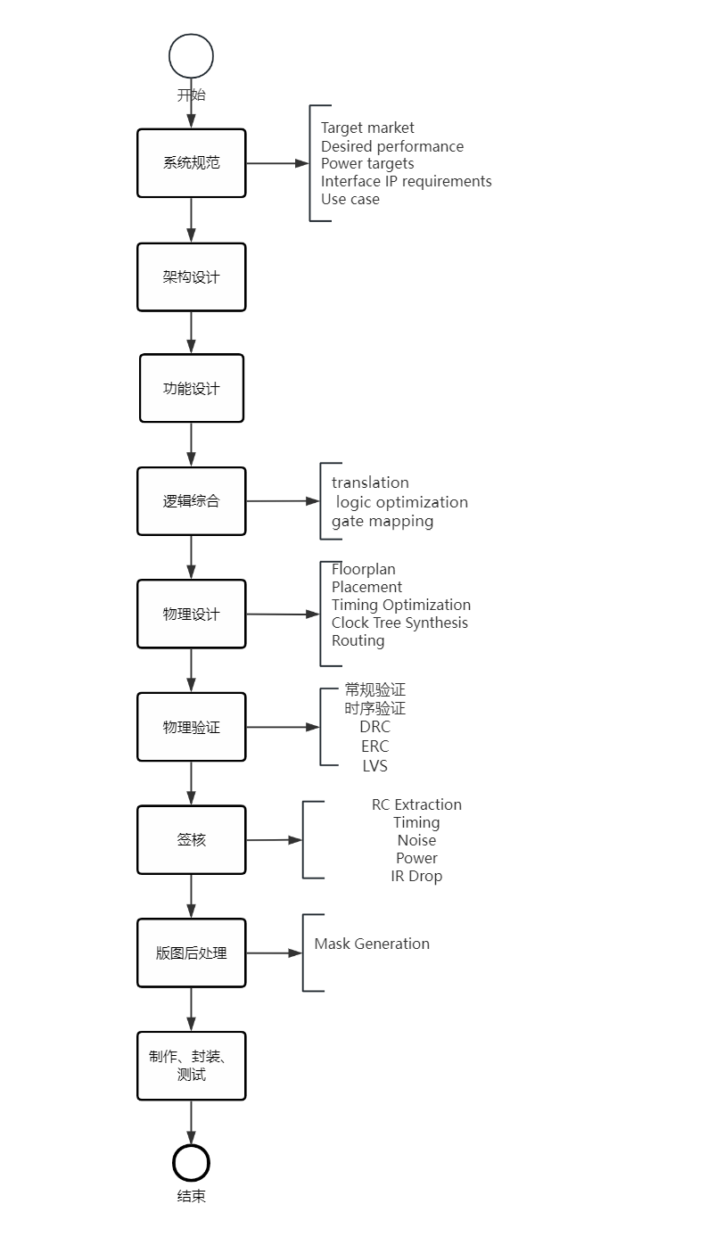
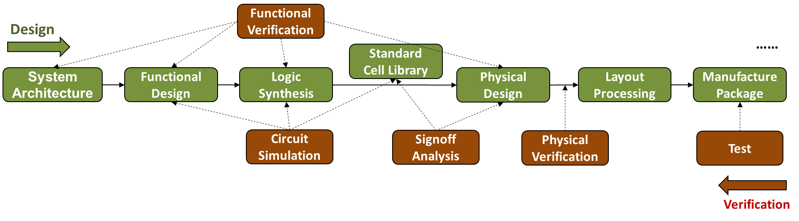
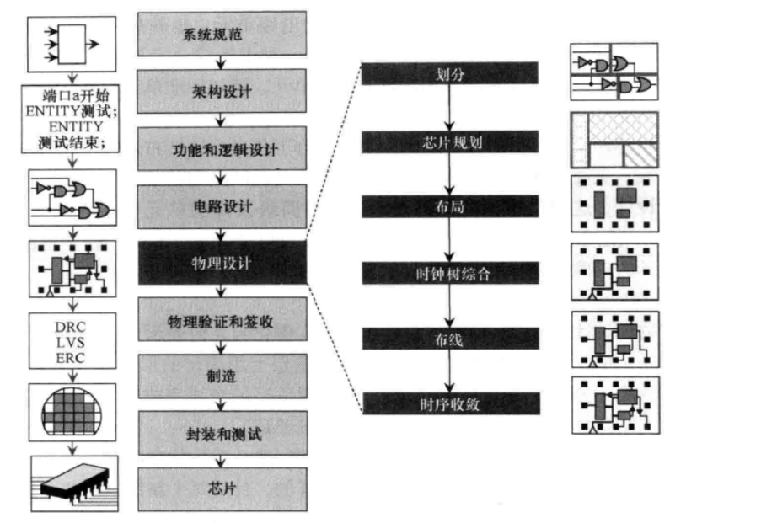
3.1 EDA后端全流程学习

Slide 21
3.1 EDA后端全流程学习
逻辑综合：
translation + logic optimization + gate mapping
网表划分：
将电路划分成子模块，要求子模块之间的连接数量最小化，且符合设计约束；
布图规划
确定每个电路模块的形状、位置、外部特征（外部引脚位置）；
布局规划
布线规划

Slide 22
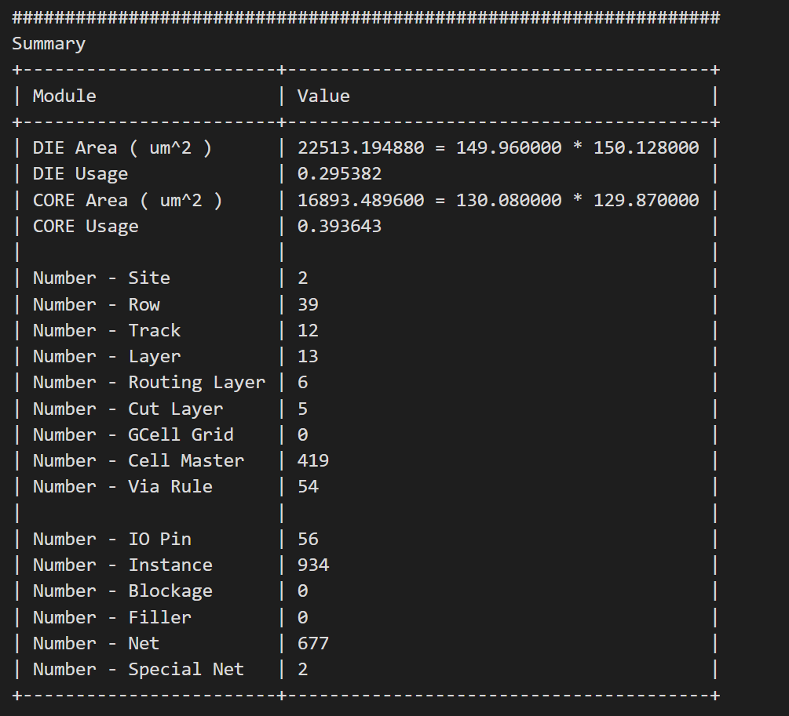
3.2 iEDA Flow流程实践
cts_db.rpt
git clone iEDA
编译项目：bash build.sh -j 16
拷贝 iEDA 到sky130 目录
工艺为sky130，分别指定设计为gcd或uart，运行Flow

Slide 23
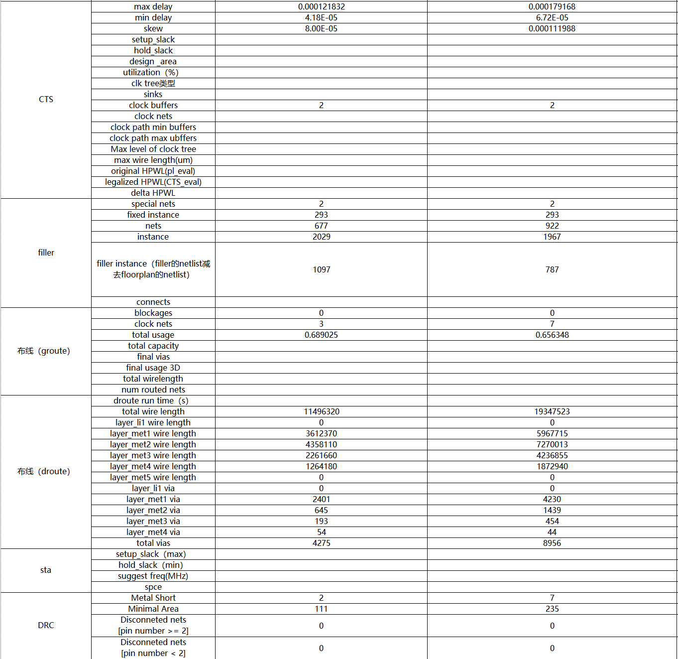
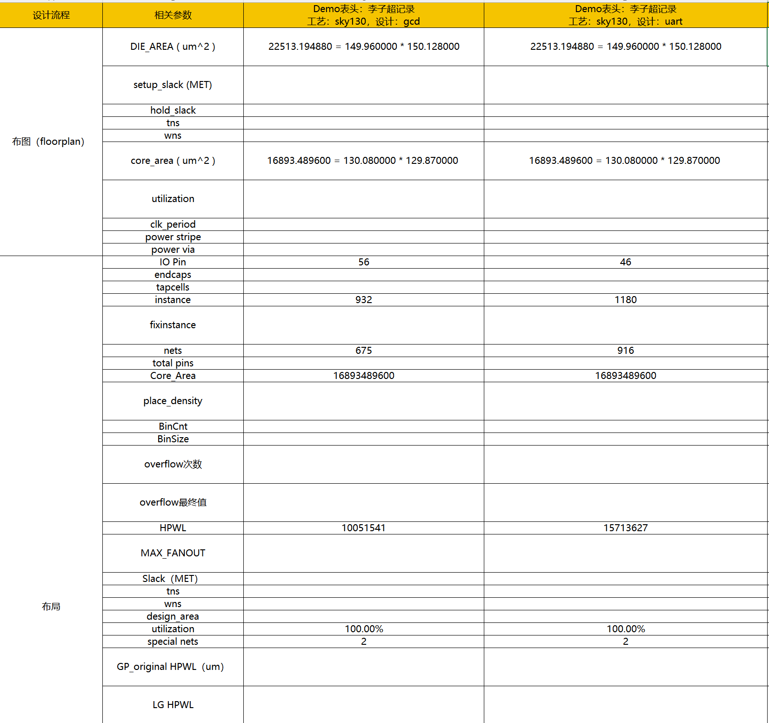
3.2 iEDA Flow流程实践

Slide 24
3.3 布局合法化算法实现
布局合法化在全局布局之后，主要是把经过全局布局后确定位置的标准单元，放置到行上，消除重叠，并尽可能减少移动
布局合法化算法主要有：
1、Abacus算法
2、Tetris算法
Abacus: fast legalization of standard cell Circuits with minimal movement
Tetris：Method and system for high speed detailed placement of cells within an integrated circuit design;

Slide 25
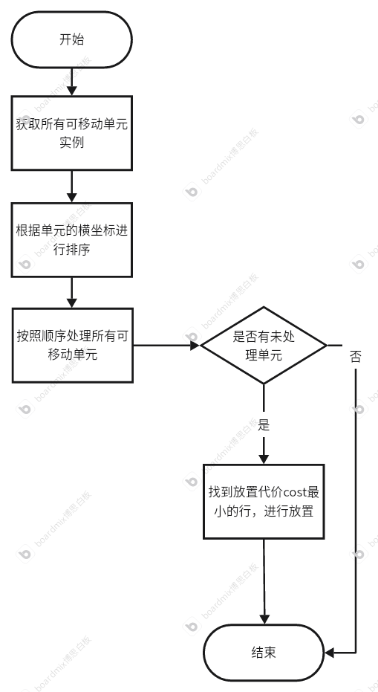
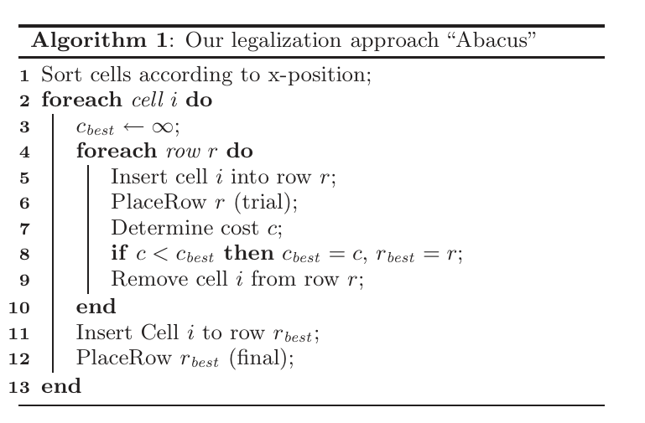
Abacus算法
伪代码：
流程图：

Slide 26
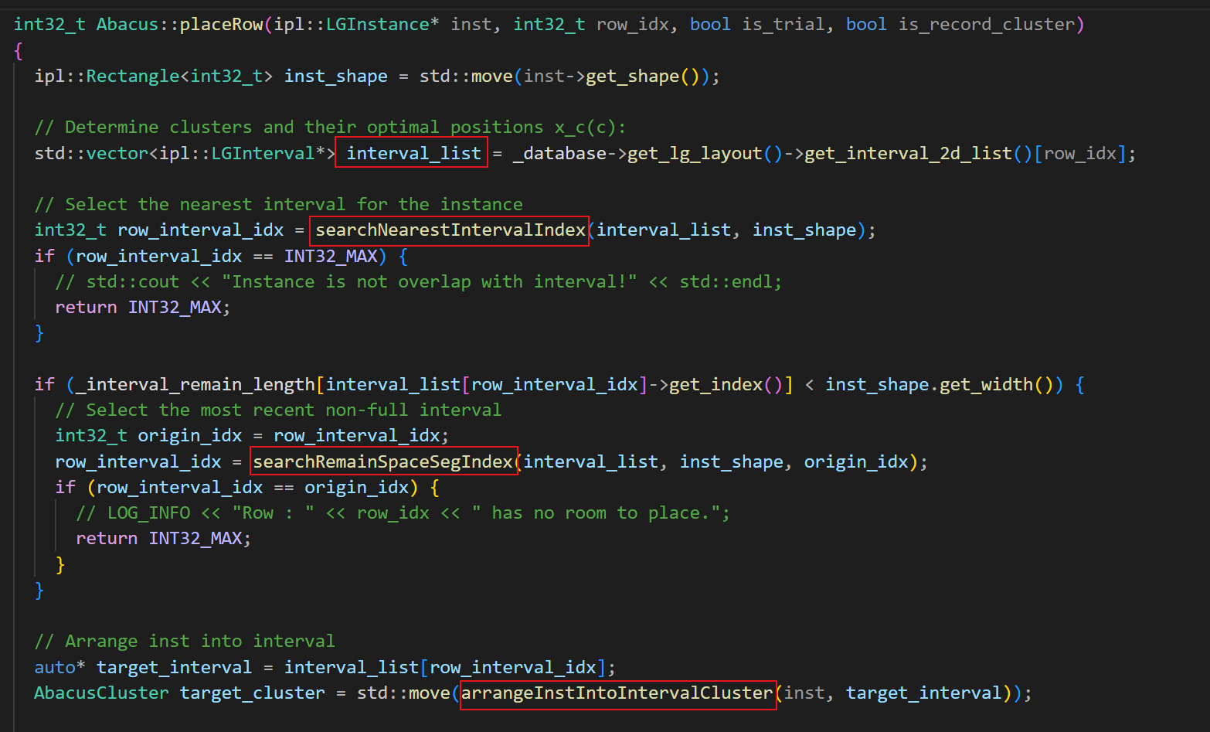
PlaceRow函数
参数：
inst：要放置的单元；
row_idx：要放置的行；
is_trial：指示是否为试验性放置；
is_record_cluster：是否记录与实例放置相关的聚类信息

Slide 27
PlaceRow函数
流程：
获取矩形；
获取间隔列表；
寻找可放置间隔；
将单元放置到间隔，组织成簇；
计算移动成本，更新聚类信息；

Slide 28
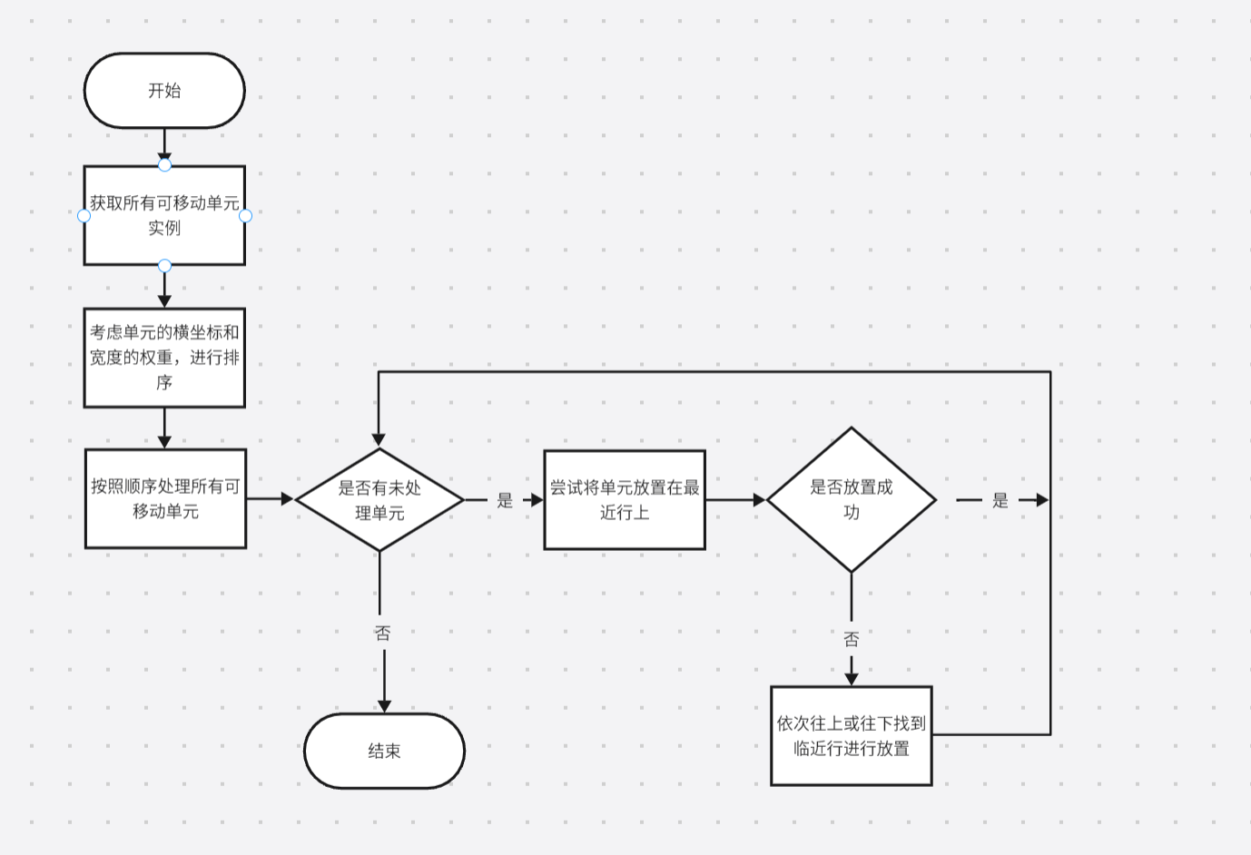
实现Tetris算法
算法流程：
代码修改：
单元排序：考虑宽度的权重
放置逻辑：找最近行进行放置

Slide 29
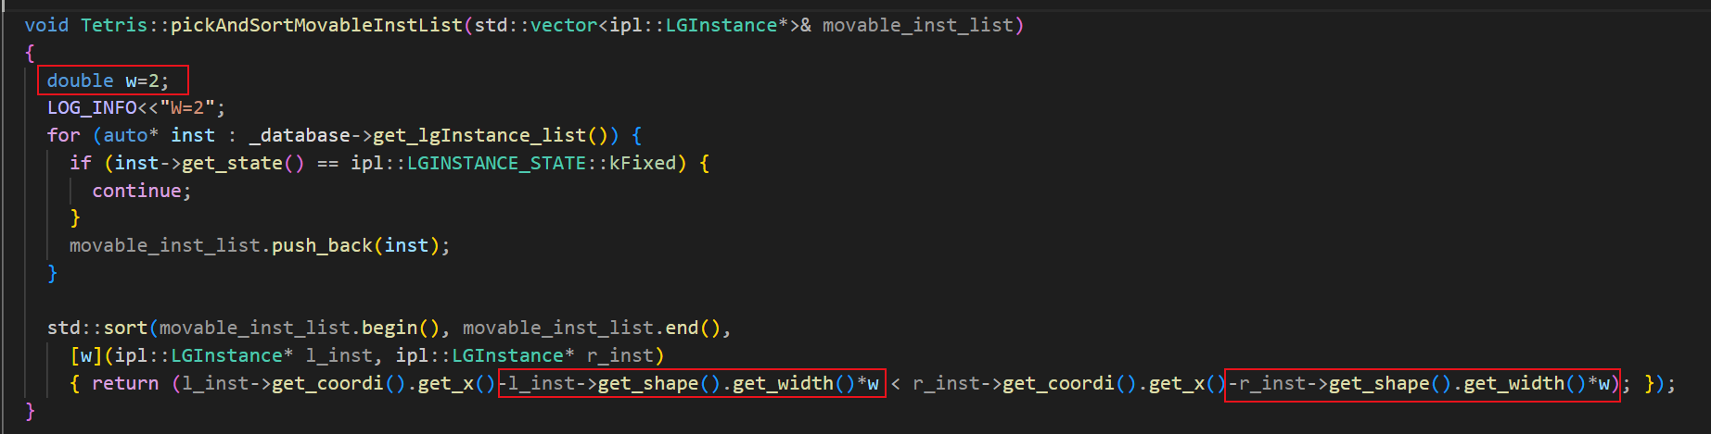
实现Tetris算法
单元排序：
公式：f(x)=x-w*width;

Slide 30
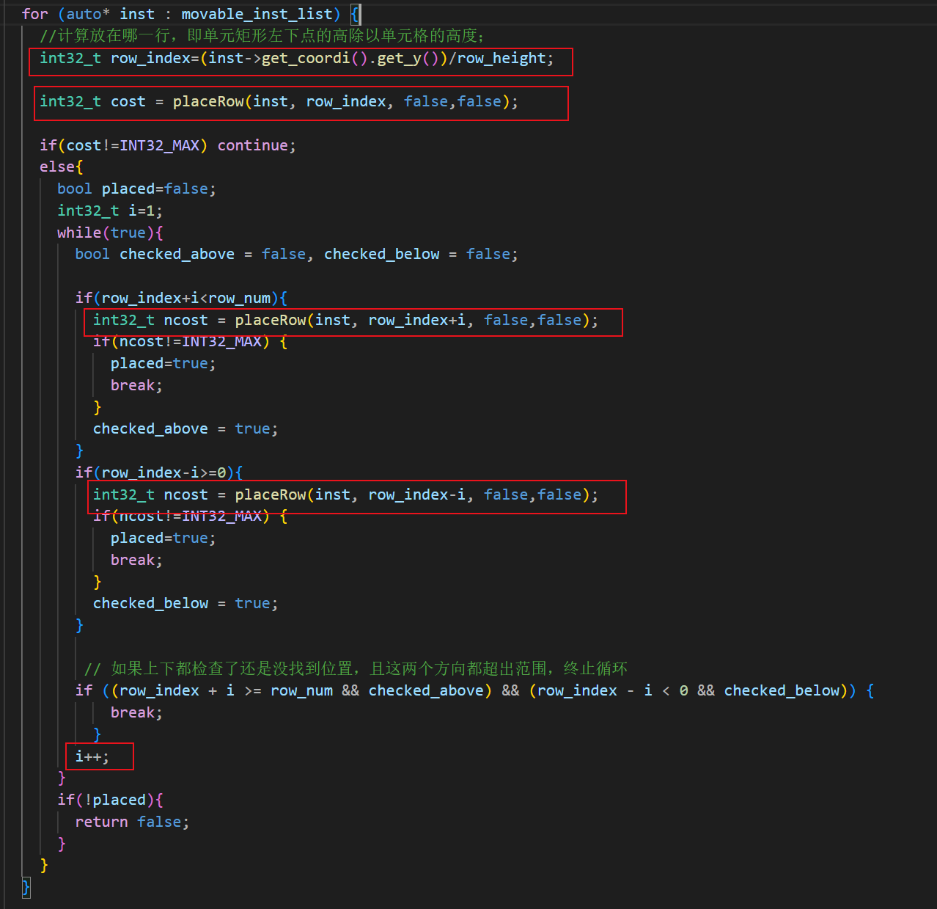
实现Tetris算法
放置行的选择：
根据单元实例的y坐标，确定所在行；
尝试将单元放置在当前行；
若失败，逐步向当前位置的上一行和下一行寻找插入位置；

Slide 31
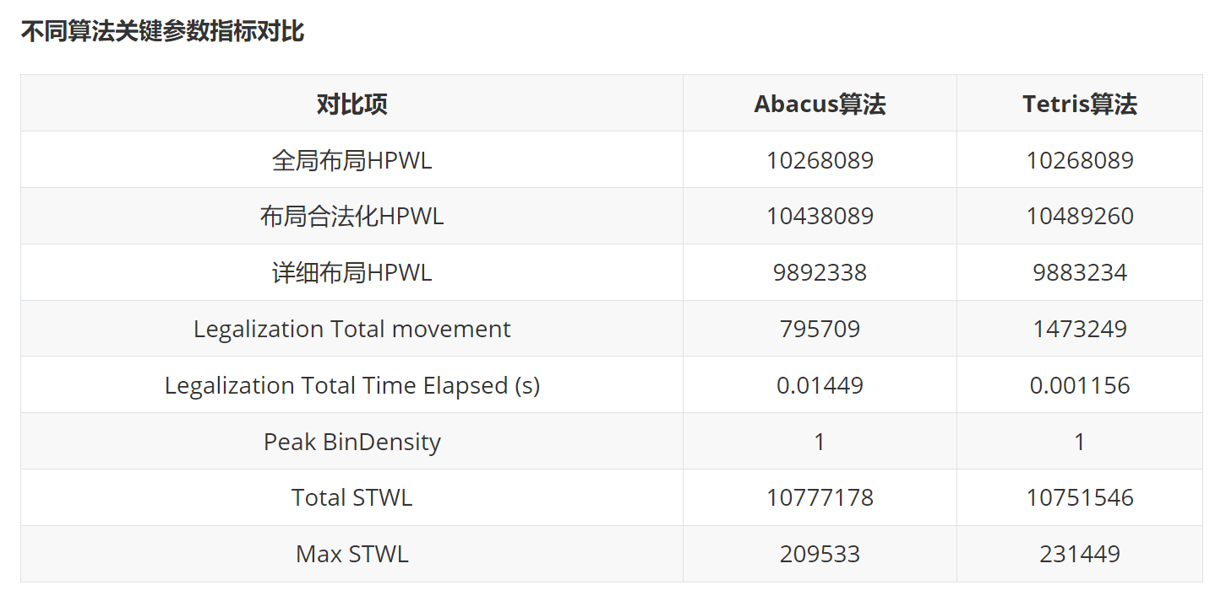
实验结果-1

Slide 32
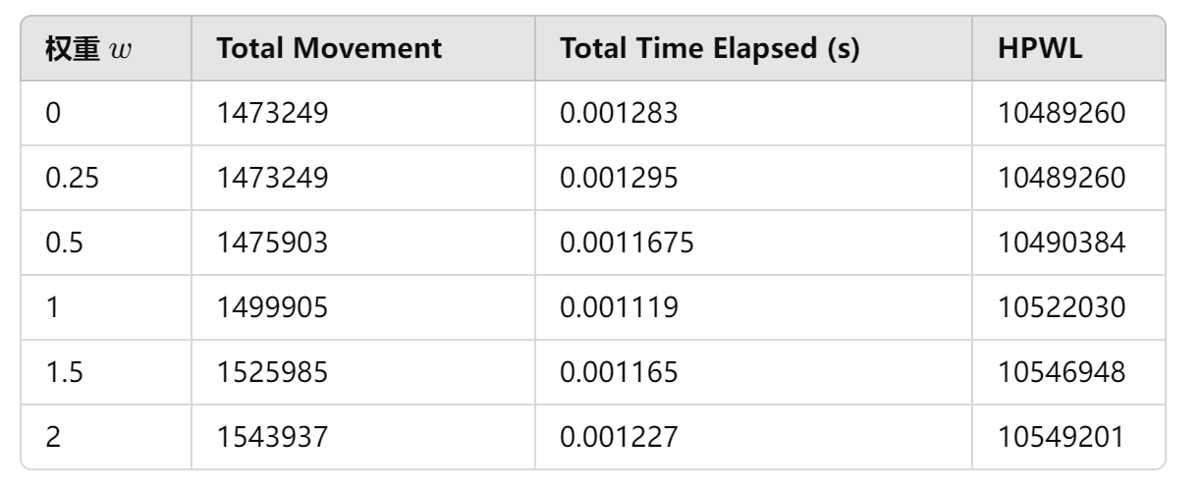
实验结果-2
进行单元排序时，公式：f(x)=x-w*width 不同权重w的结果：

Slide 33
01
个人简介
02
C++实习总结
03
EDA实习总结
04
感兴趣的内容

Slide 34
4 感兴趣的内容
布局、布线相关；
AI和EDA结合；

Slide 35
感谢聆听
Thanks for your attention
OSCC
iEDA课题组

